Slide 1

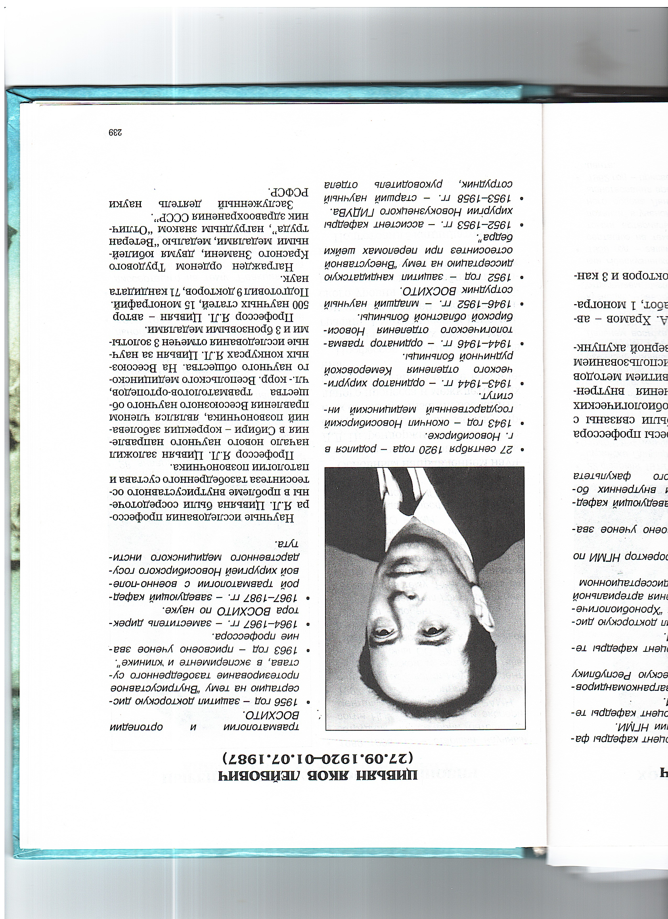
Цивьян Яков Лейбович
Федеральное государственное бюджетное образовательное учреждение
высшего образования
«Новосибирский государственный медицинский университет»
Министерства здравоохранения Российской Федерации
(ФГБОУ ВО НГМУ Минздрава России)
Библиотека
105 лет
со дня рождения
Новосибирск, 2025

Slide 2
Яков Лейбович (Леонтьевич) Цивьян (27.09.1920 г. – 01.07.1987 г.) – хирург, ортопед-травматолог, основоположник советской школы вертеброневрологии, один из крупнейших специалистов в области лечения заболеваний позвоночника.
Доктор медицинских наук, профессор, Заслуженный деятель науки РСФСР, Заслуженный изобретатель.

Slide 3
Биография
Яков Лейбович Цивьян родился 27 сентября 1920 года в городе Новосибирске, в семье служащих. Мать – учитель в младших классах, а отец, бухгалтер по профессии. После рождения сына семья уехала в Манчжурию на строительство Китайской восточной железной дороги и вернулась в Новосибирск только через 12 лет.
Яков Лейбович окончил школу с отличием и поступил в Новосибирский медицинский институт.

Slide 4
Путь в профессию
Цивьян Я. Л. был третьекурсником, когда началась Великая Отечественная война. Учебную программу в вузе резко сократили, и выпуск 250 человек состоялся в 1943 г. Список выпускников в алфавитном порядке был вывешен на видном месте и чертой разделен на две равные половины – первые 125 выпускников отправились в действующую армию, остальные 125 – распределены в обычном порядке. Цивьян получил распределение в Рудничный поселок Кемеровской области, расположенный при шахте Центральной. Вместе с ним отправилась и его жена Орлова Наталья Сергеевна, которая в вышеупомянутом списке значилась под номером 126.

Slide 5
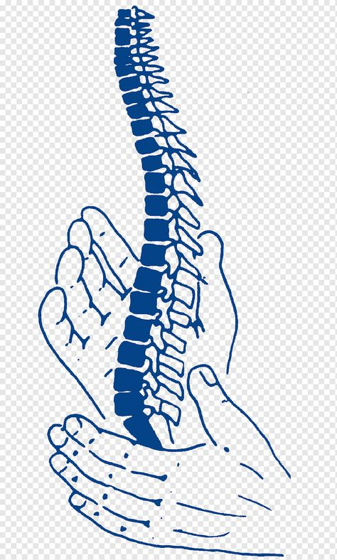
Дело всей жизни
О Цивьяне Я. Л. нельзя сказать, что он внес большой вклад в развитие отечественной вертебрологии: он был среди тех немногих, кто ее СОЗДАВАЛ. В 1946 г. пришел в только что созданный Новосибирский НИИ восстановительной хирургии, травматологии и ортопедии – НИИВосХиТО и остался здесь на всю жизнь. Его взял под свое крыло Вениамин Захарович Котляр, прошедший всю войну в качестве хирурга военно-полевого госпиталя, а в дальнейшем работавший на кафедре мединститута.

Slide 6
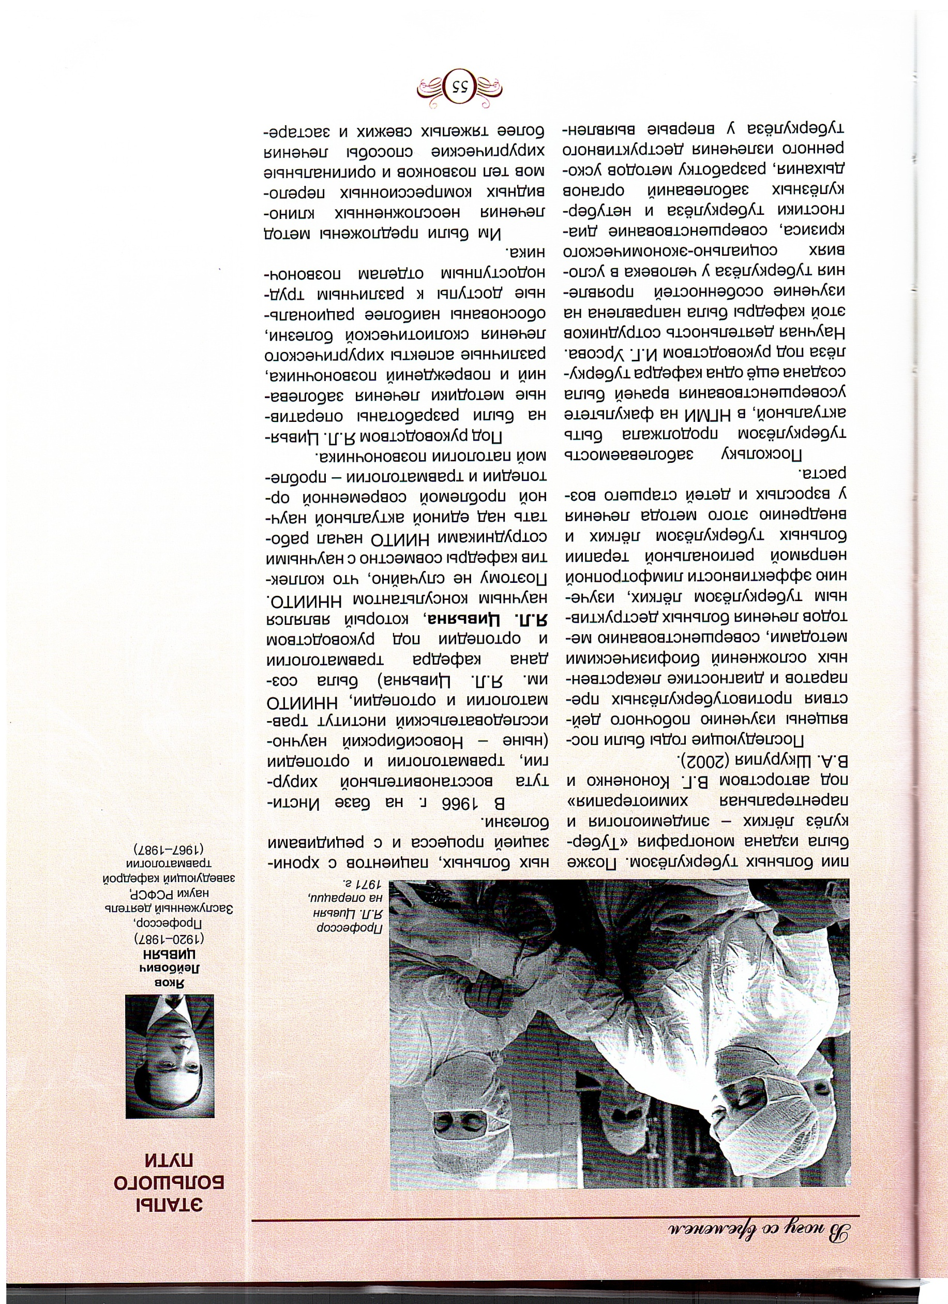
Призвание – хирург
С 1946 по 1963 г. Цивьян Я. Л. прошел все служебные ступени от младшего научного сотрудника до профессора, руководителя отдела травматологии и ортопедии, и при этом всегда оставался, в первую очередь, хирургом. В его личном деле есть упоминание о том, что в 1954 г. канд. мед. наук Я. Л. Цивьян был откомандирован на авиастанцию «скорой помощи» в качестве борт-хирурга и за три месяца совершил 32 вылета в отдаленные районы области.
С 1967 по 1987 годы Яков Лейбович Цивьян занимал должность заведующего кафедрой травматологии НГМИ.
Профессор Я. Л. Цивьян
на операции 1971 г.

Slide 7
Научное наследие
Целенаправленное исследование патологии позвоночника, огромный многолетний научный и практический опыт позволили Я. Л. Цивьяну обобщить результаты своей работы в 14 монографиях, большинство из которых стали настольными книгами врачей разных специальностей, а его книги «Хирургия позвоночника» и «Повреждения позвоночника» являются сегодня библиографической редкостью. 359 статей опубликованы в отечественной и зарубежной печати, 12 тематических сборников, посвященных патологии позвоночника, изданы под его редакцией. Им внесено 22 рационализаторских предложения, получено 12 авторских свидетельств, 68 диссертаций выполнены под его руководством, в том числе 12 докторских.

Slide 8
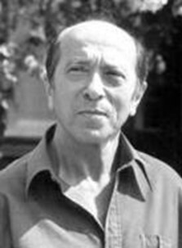
Врач и Человек
Широкому кругу читателей знакомы художественно-публицистические произведения Цивьяна Я. Л. – «Моя работа», «Мои пациенты», «Специальность хирург», «Исповедь хирурга».
В послесловии к его книге «Мастерская хирурга», изданной уже после смерти, говорится: «Удивительный это был человек! Добрый, чуткий, отзывчивый к тем, кто нуждался в его помощи. Строг, требователен к коллегам и ученикам, ибо считал, что нет права на ошибку у того, кто посвятил себя хирургии… Будучи пунктуален во всем, он не выносил расхлябанности и пассивности и вкладывал душу в то, что считал главным предназначением своей жизни – исцеление своих пациентов от тяжких недугов».
Цивьян Я. Л.

Slide 9
Более подробную информацию
о биографии Цивьяна Я. Л.
можно узнать из изданий
представленных в презентации

Slide 10
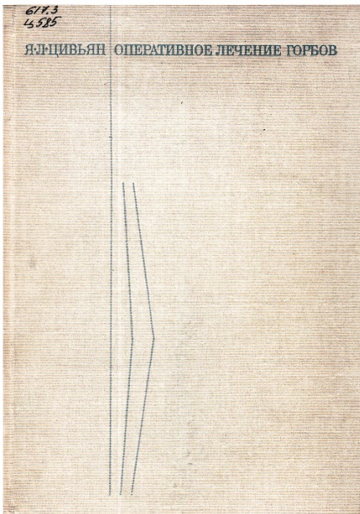
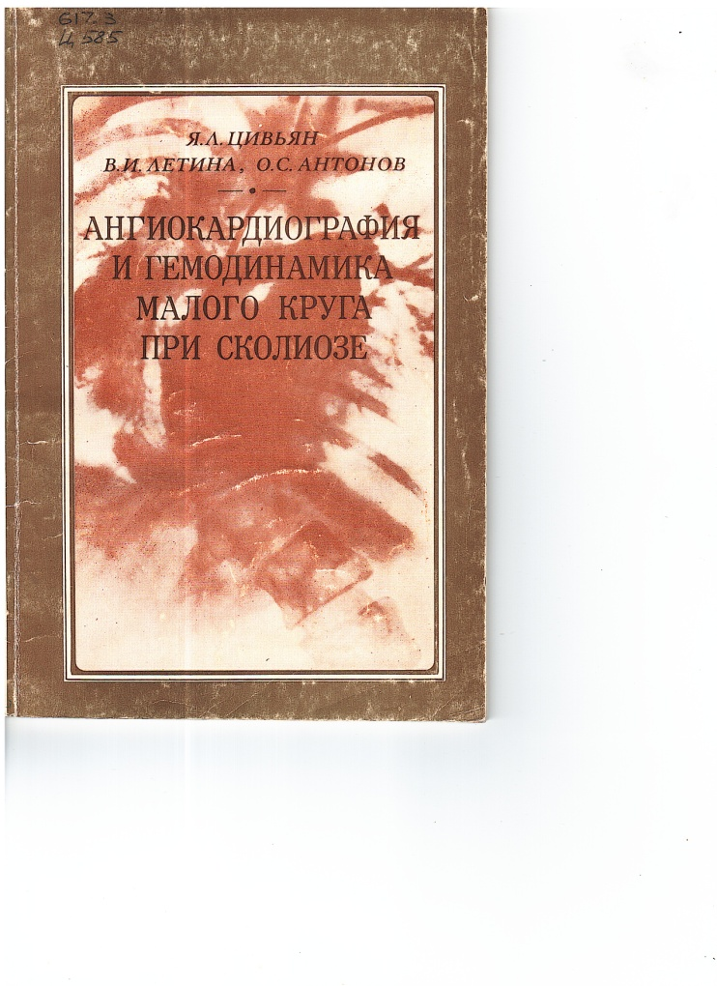

Издания из фонда библиотеки НГМУ
  Цивьян, Яков Лейбович. Оперативное лечение горбов / Я. Л. Цивьян. - Москва : Медицина, 1973. - 264 с.
  Цивьян, Яков Леонтьевич. Ангиокардиография и
  гемодинамика малого круга при сколиозе / Я. Л.
  Цивьян, В. И. Летина, О. С. Антонов ; ред. Ю. И.
  Бородин ; Академия наук СССР. Сибирское
  отделение, Академия медицинских наук.
  Сибирское отделение, Институт клинической и
  экспериментальноймедицины. - Новосибирск :
  Наука, 1983. - 103 с.
  Цивьян, Яков Лейбович. Повреждения позвоночника / Я. Л.
  Цивьян. - Москва : Медицина, 1971. - 312 с.

Slide 11


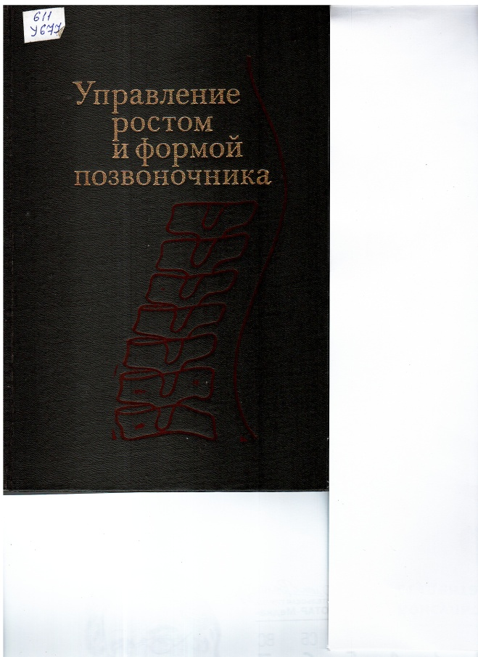
Издания из фонда библиотеки НГМУ
  Цивьян, Яков Лейбович. Сколиотическая болезнь и ее лечение / Я. Л. Цивьян. - Ташкент : Медицина, 1972. - 223 с.
  Цивьян, Яков Леонтьевич. Патология
  дегенерирующего межпозвонкового диска /
  Я. Л. Цивьян, А. А. Бурухин ; ред. Ю. И.
  Бородин ; Академия наук СССР. Сибирское
  отделение, Академия медицинских наук
  СССР. Сибирское отделение, Институт
  клинической и экспериментальной
  медицины. - Новосибирск : Наука, 1988. –
  126 с.
Управление ростом и формой позвоночника / Я. Л. Цивьян [и др.] ; Академия медицинских наук СССР. Сибирское отделение. Институт клинической и экспериментальной медицины. - Новосибирск : Наука, 1984. - 186 с.

Slide 12
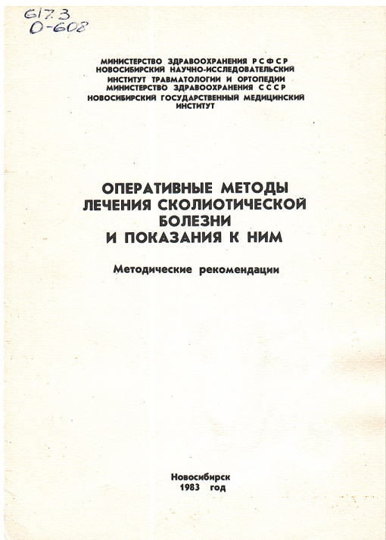
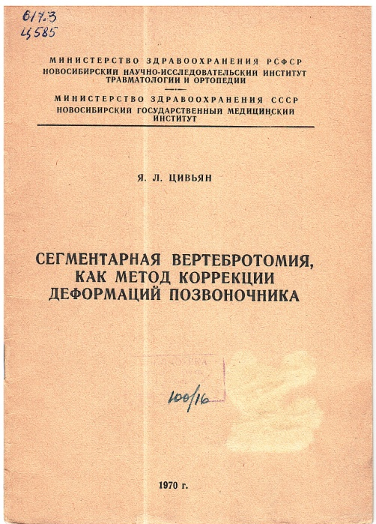
Издания из фонда библиотеки НГМУ
  Цивьян, Я. Л. Оперативное лечение раздробленных оскольчатых переломов тел поясничных позвонков / Я. Л. Цивьян ; Министерство здравоохранения РСФСР, Новосибирский научно-исследовательский институт травматологии и ортопедии, Министерство здравоохранения СССР, Новосибирский государственный медицинский институт. - Новосибирск : [б. и.], 1970. - 27 с.
Оперативные методы лечения сколиотической болезни и показания к ним : методические рекомендации / Новосибирский государственный медицинский институт, Новосибирский научно-исследовательский институт травматологии и ортопедии ; сост. Я. Л. Цивьян. - Новосибирск : [б. и.], 1983. - 21 с.
  Цивьян, Яков Лейбович. Сегментарная вертебротомия,
  как метод коррекции деформаций позвоночника / Я. Л. Цивьян ;
  Министерство здравоохранения РСФСР, Новосибирский
  научно-исследовательский институт травматологии и
  ортопедии, Министерство здравоохранения СССР,
  Новосибирский государственный медицинский институт. –
  Новосибирск : [б. и.], 1970. - 23 с.

Slide 13
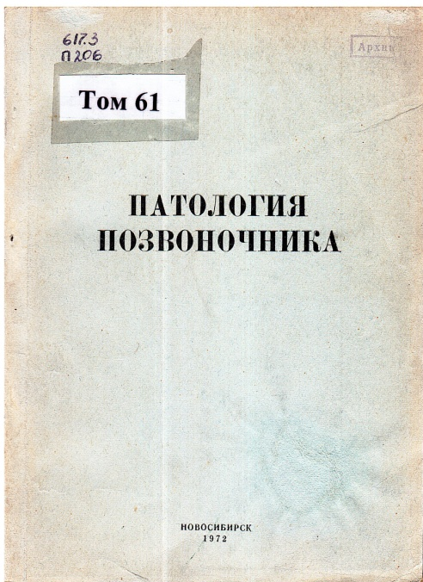
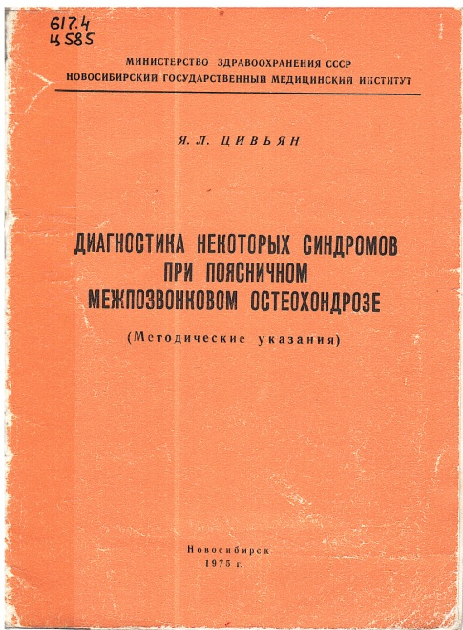
Издания из фонда библиотеки НГМУ
Патология позвоночника : научные труды / Министерство здравоохранения СССР, Новосибирский государственный медицинский институт ; ред. Я. Л. Цивьян. - Новосибирск : [б. и.], 1972. - 192 с. : ил. - (Труды Новосибирского государственного медицинского института ; т. 61)
  Цивьян, Я. Л. Диагностика некоторых синдромов при поясничном межпозвонковом остеохондрозе : методические указания / Я. Л. Цивьян ; Министерство здравоохранения РСФСР, Новосибирский государственный медицинский институт. - Новосибирск : [б. и.], 1975. - 32 с.

Slide 14
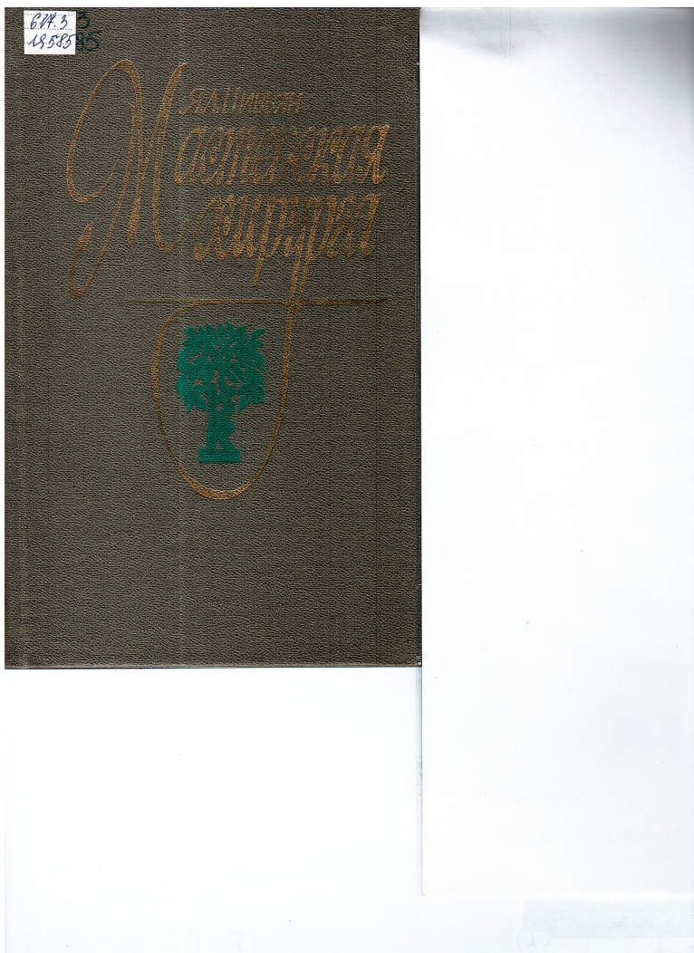
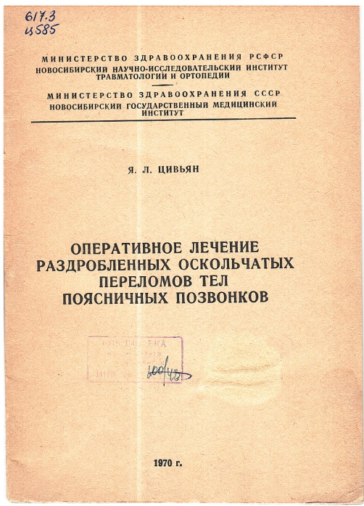
Издания из фонда библиотеки НГМУ
  Цивьян, Яков Леонтьевич. Мастерская хирурга / Я. Л. Цивьян. - Новосибирск : Новосибирское книжное издательство, 1988. - 207 с.
  Цивьян, Я. Л. Оперативное лечение раздробленных
  оскольчатых переломов тел поясничных позвонков /
  Я. Л. Цивьян ; Министерство здравоохранения РСФСР,
  Новосибирский научно-исследовательский институт
  травматологии и ортопедии, Министерство здравоохранения
  СССР, Новосибирский государственный медицинский
  институт. - Новосибирск : [б. и.], 1970. - 27 с.

Slide 15
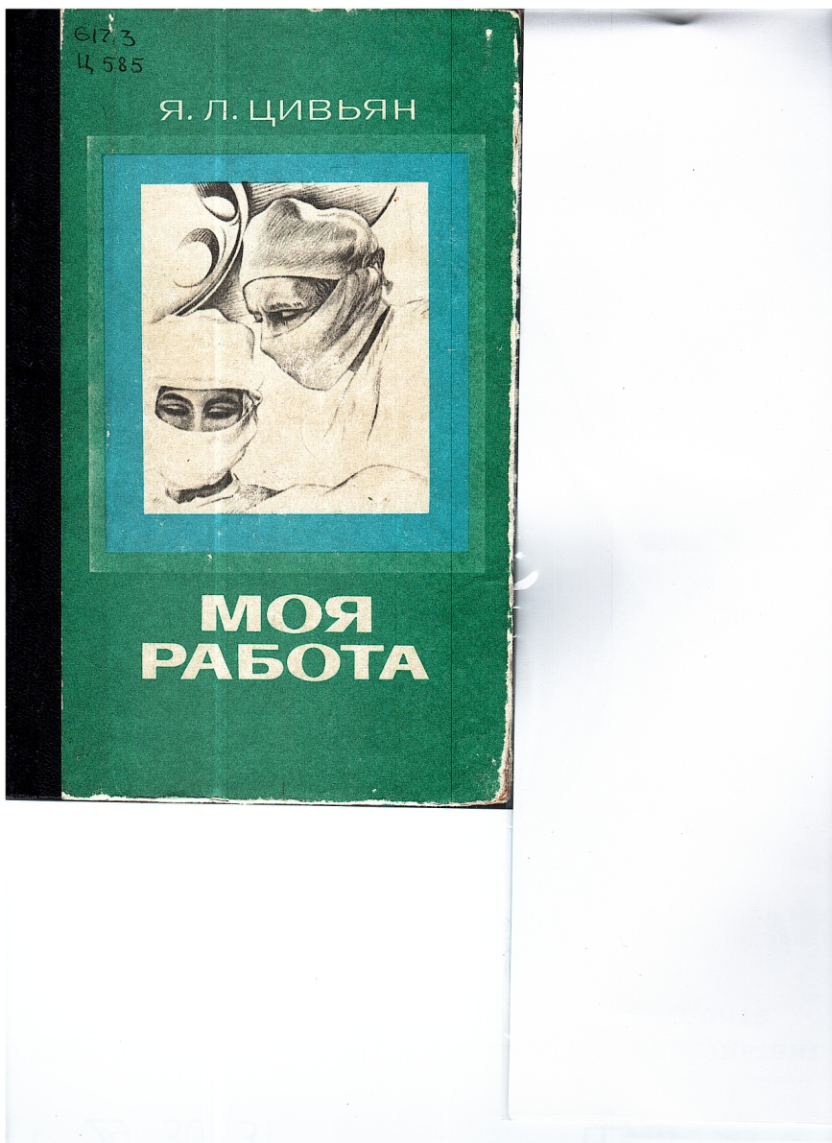
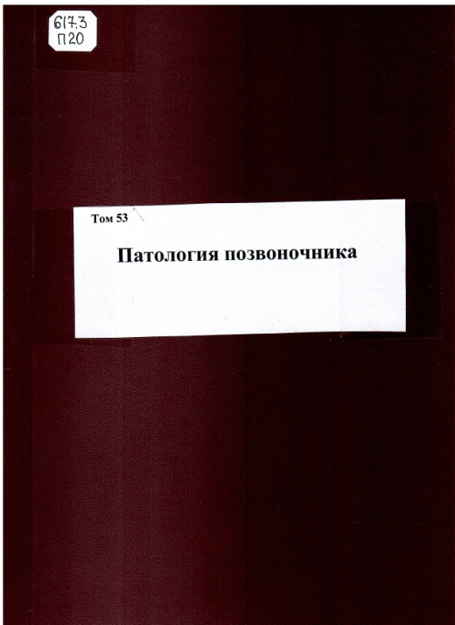

Издания из фонда библиотеки НГМУ
  Цивьян, Яков Леонтьевич. Моя работа: записки хирурга /
  Я. Л. Цивьян. - Новосибирск : Западно-Сибирское книжное
  издательство, 1978. - 224 с.
Патология позвоночника : научные труды / ред. Я. Л. Цивьян. - Новосибирск : НГМИ, 1970. - 164 с. - (Труды Новосибирского государственного медицинского института ; т. 53)
  Цивьян, Яков Леонтьевич. Мои пациенты / Я. Л. Цивьян. - Новосибирск : Западно-Сибирское книжное издательство, 1980. - 175 с.

Slide 16

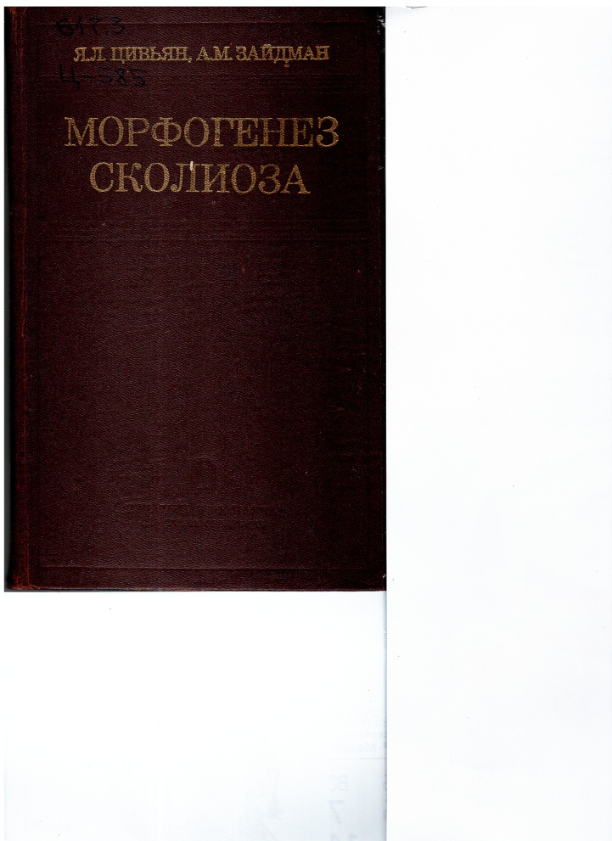
Издания из фонда библиотеки НГМУ
  Цивьян, Яков Леонтьевич. Межпозвонковые диски
  (некоторые аспекты физиологии и биомеханики) /
  Я. Л. Цивьян, В. Е. Райхинштейн ; Академия наук
  CССР, Институт цитологии и генетики. - Новосибирск :
  Наука, 1977. - 166 с.
  Цивьян, Яков Леонтьевич. Морфогенез сколиоза / Я. Л. Цивьян, А. М. Зайдман ; ред. В. В. Виноградов ; Академия наук СССР. Сибирское отделение, Министерство здравоохранения СССР, Новосибирский государственный медицинский институт, Министерство здравоохранения РСФСР, Новосибирский научно-исследовательский институт
  травматологии и ортопедии. - Новосибирск : Наука, 1978. - 237 с. : ил.

Slide 17

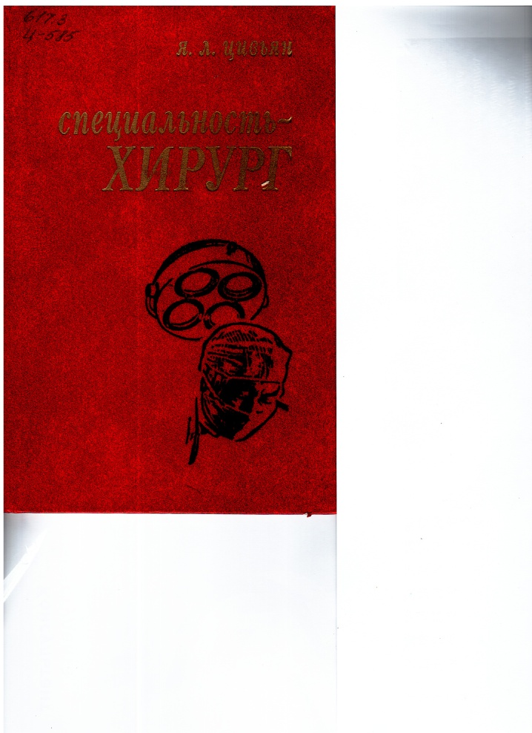
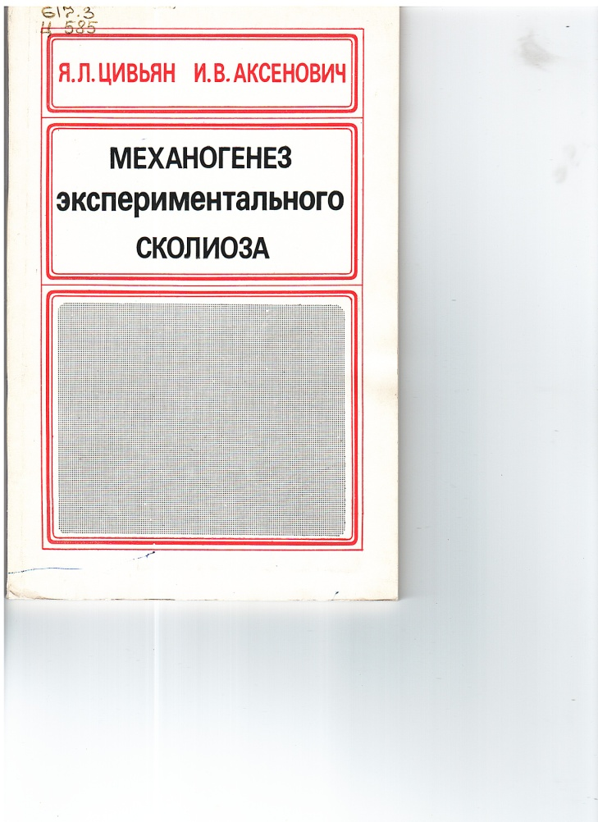
Издания из фонда библиотеки НГМУ
  Цивьян, Яков Лейбович. Оперативное лечение сколиоза / Я. Л. Цивьян. - Новосибирск : Западно-Сибирское книжное издательство, 1964. - 200 с.
  Цивьян, Яков Леонтьевич. Специальность-
  хирург / Я. Л. Цивьян. – Новосибирск :
  Западно-Сибирское книжное издательство,
  1985. - 400 с.
  Цивьян, Яков Леонтьевич. Механогенез экспериментального
  сколиоза / Я. Л. Цивьян, И. В. Аксенович. - Новосибирск :
  Наука, 1987. - 85 с.

Slide 18

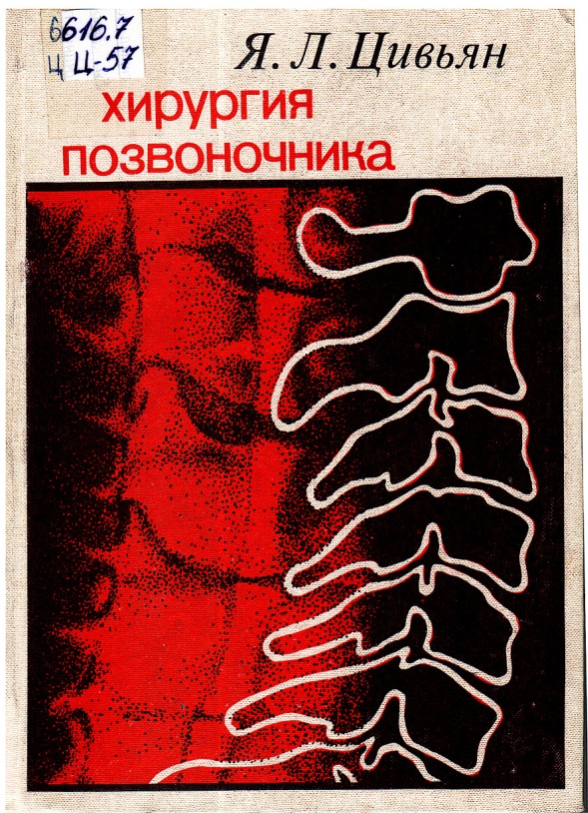
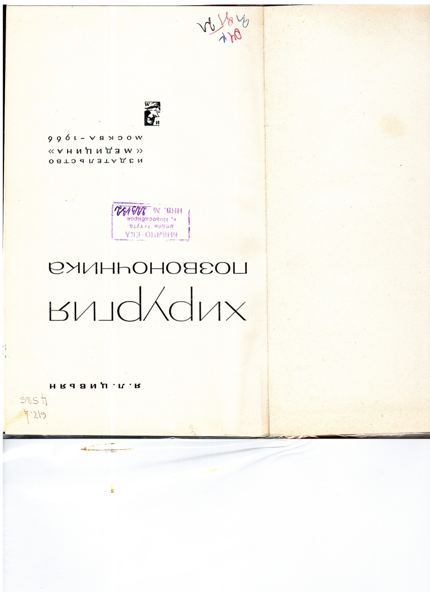
Издания из фонда библиотеки НГМУ
  Цивьян, Яков Лейбович. Хирургия болезни Бехтерева
  / Я. Л. Цивьян. - Ташкент : Медицина УзССР, 1990. - 176 с.
  Цивьян, Яков Леонтьевич. Хирургия
  позвоночника / Я. Л. Цивьян. - Москва :
  Медицина, 1966. - 312 с.

Slide 19
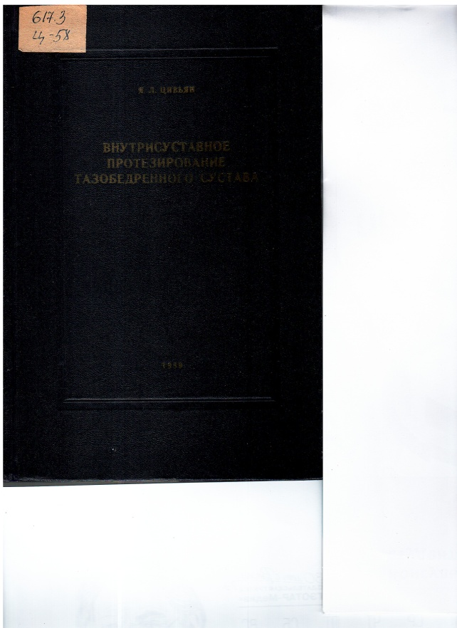
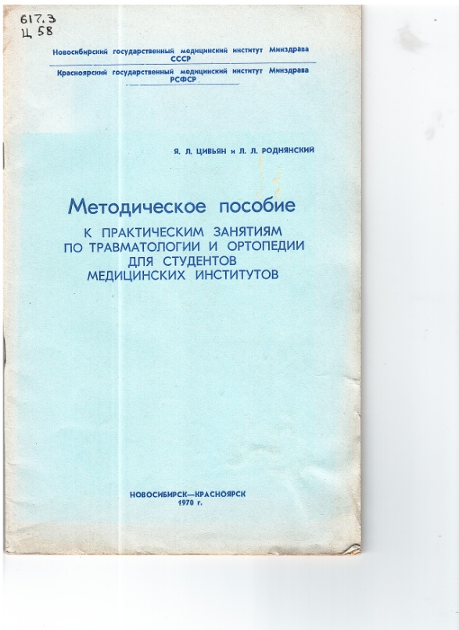
Издания из фонда библиотеки НГМУ
  Цивьян, Я. Л. Внутрисуставное протезирование тазобедренного сустава в эксперименте и клинике / Я. Л. Цивьян ; Министерство здравоохранения РСФСР, Новосибирский государственный научно-исследовательский институт травматологии и ортопедии. - Новосибирск : [б. и.], 1959. – 336 с. : ил. - (Труды Новосибирского государственного научно-исследовательского института травматологии и ортопедии ; вып.6)
  Цивьян, Я. Л. Методическое пособие к практическим
  занятиям по травматологии и ортопедии для студентов
  медицинских институтов / Я. Л. Цивьян, Л. Л. Роднянский ;
  отв. исполн. Е. М. Валентинович ; ред. Т. Б. Темкина ;
  Новосибирский государственный медицинский институт,
  Красноярский государственный медицинский институт. –
  Новосибирск ; Красноярск : [б. и.], 1970. - 53 с.

Slide 20

Все представленные в презентации
издания доступны в отделе
научного абонемента
библиотеки НГМУ

Slide 21
Список источников
Время и люди (1935-2020): сохраняя традиции и созидая настоящее, стремимся в будущее! (к 85-летию НГМУ) : биография коллективная / Новосибирский государственный медицинский университет. – Новосибирск : ИПЦ НГМУ, 2020. – 512 с.
Ефремов, А. В. Ученые Новосибирского медицинского института в ХХ веке / А. В. Ефремов, В. Д. Новиков, А. Н. Евстропов ; Новосиб. гос. мед. академия. – Новосибирск : Издательство НГМА, 2001. – 265 с.
Электронная библиотечная система НГМУ : сайт. – Новосибирск, 1997. – URL: https://library.ngmu.ru/ (дата обращения : 20.09.2025). – Текст : электронный.
eLIBRARY.RU : науч. электр. б-ка : сайт. – Москва, 2000 .– URL : https://elibrary.ru/defaultx.asp? (дата обращения: 20.09.2025). Режим доступа: для зарегистрир. пользователей.

Slide 22
Спасибо
за
внимание!

